Slide 1
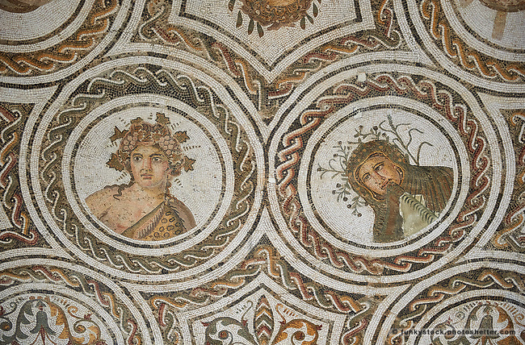
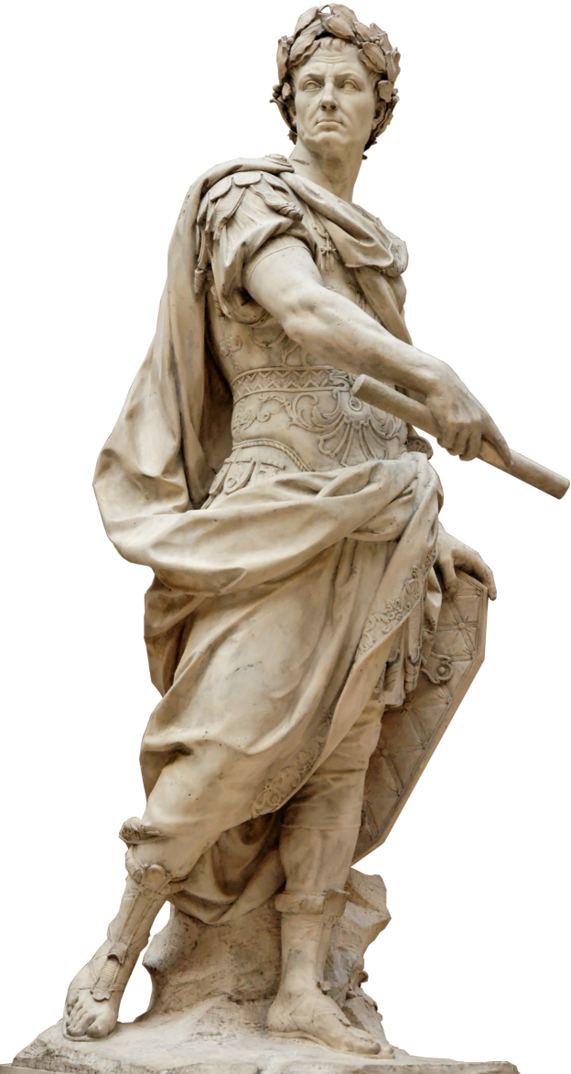
Уметност и архитектура Старог Рима
Јана Домановић Iг

Slide 2
Садржај
Уопштене одлике римске уметности
Уметност и архитектура Рима у доба краљевства
Архитектура
Вајарство и рељеф
Сликарство
Уметност и архитектура Рима у доба републике
Архитектура
Вајарство и рељеф
Сликарство
Уметност и архитектура Рима у доба царства
Архитектура
Вајарство и рељеф
Сликарство
Значајна дела

Slide 3
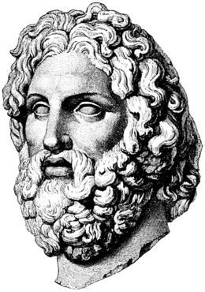
Уопштене одлике римске уметности
Аристократска и официјелна уметност
УРБАНИЗАМ
Велики утицај Етрураца и Грка
Највећи сјај досегла у царско доба
Карактеристике:
Архитектура
Практичност, јасноћа, тежња за манифестовањем моћи и величине
Скулптура и рељеф
- Ефекти светлости, мекоће,
Сликарство
- Сликовитост, илузионизам

Slide 4
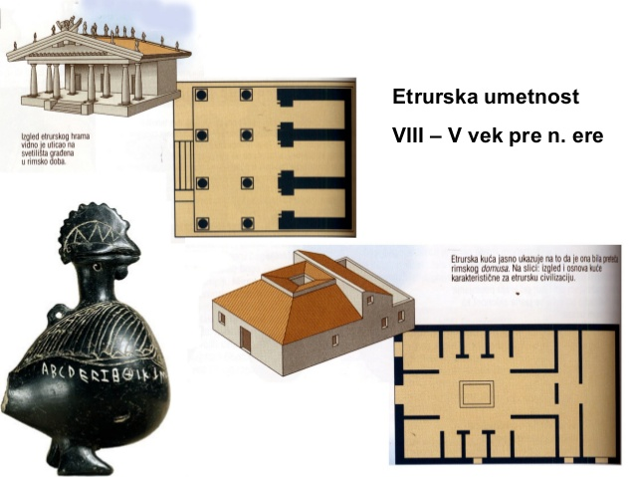
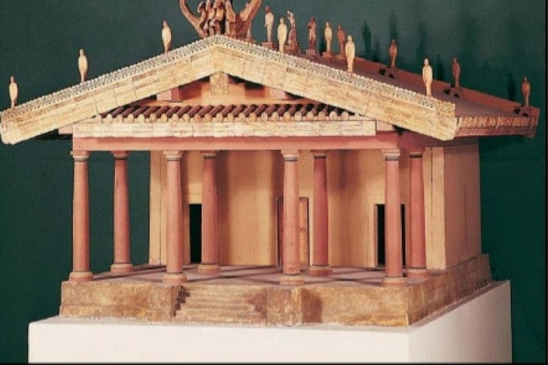
Уметност и архитектура Рима у доба краљевства
Велики утицај Етрураца ( VI век п.н.е.)
Архитектура
Лучне конструкције ( Римљани их усавршавају )
Етрурски начин конструисања купола и полукружних сводова
Облик кућа и начин израде
Тоскански храмови ( првобитни римски храмови по угледу на тосканске)
Јупитеров храм на Капитолу, Manios-fibula, - примери етрурског утицаја на архитектуру
Високо постоље са троделном основом и два реда стубова
Кућа у Ветулонији

Slide 5
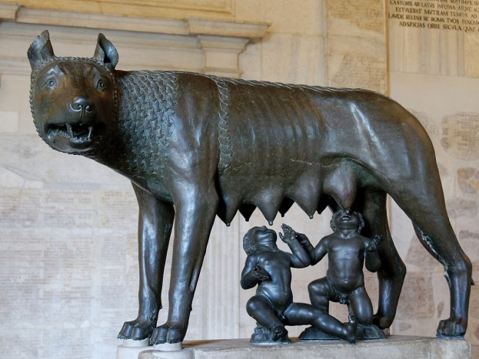
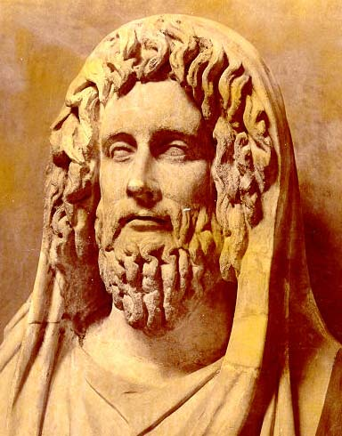
Уметност и архитектура Рима у доба краљевства
Скулптура и рељеф VI век п.н.е.
Етрурски примери:
- Портретна уметност
Глава важнија, тело запостављано
Пуно натурализма ( бора по бора, нијанса по нијанса)
Склоност приказивању појединачног (14 000 римских појединачних скулптура)
Капитолска вучица ( настала на примерима етрурске скулптуре )
Нума Помпилије, други краљ Рима
Капитолска вучица, 6. век п.н.е.
Висина: 85 цм , дужина: 75 цм

Slide 6
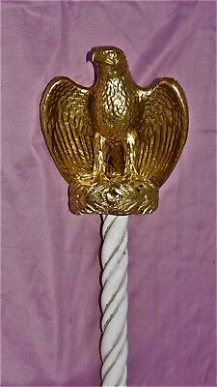
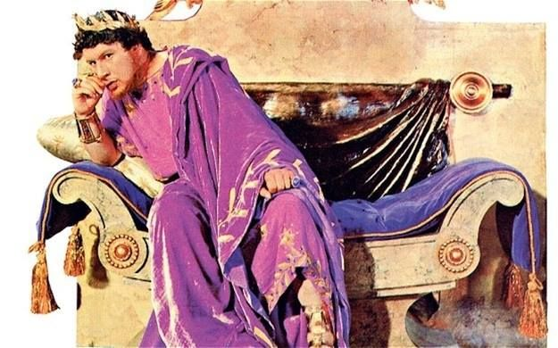
Уметност и архитектура Рима у доба краљевства
Сликарство
Сликарство тог периода не можемо сматрати развијеним, али важно је поменути пар елемената свакодневног живота преузетих од Етрураца:
Метални радови ( обрада бронзе )
Накит, резбарени драгуљи
Златна круна, престо од слоноваче, пурпурна одећа
Скиптар са орлом на врху

Slide 7
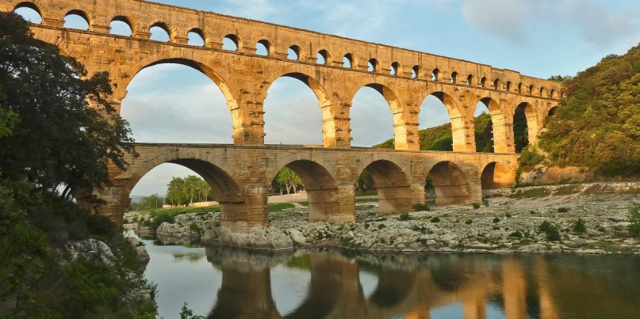
Уметност и архитектура Рима у доба републике
Убрзан развој, грчки утицај III век п.н.е.
Архитектура
Изградња аквадукта, сличних мостовима ( захваљујући знањима о луковима стеченим од Етрураца)
Нови материјал – БЕТОН ( вулканска прашина и камен ):
- врло издржљив, лак за обликовање
- Омогућио израду лукова без потпорних стубова
- Низање лукова, једног за другим

Slide 8
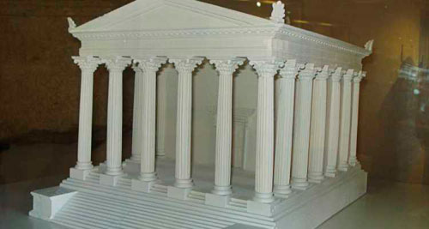
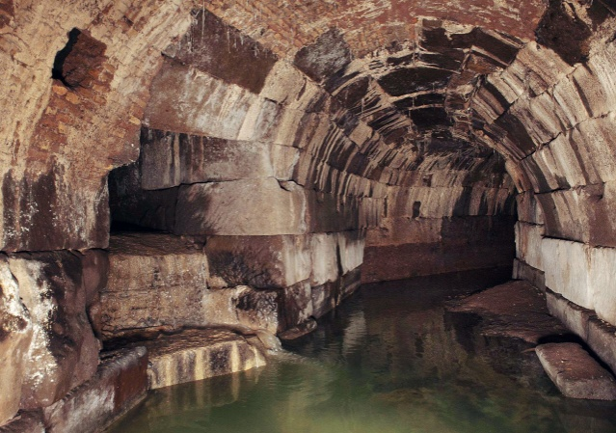
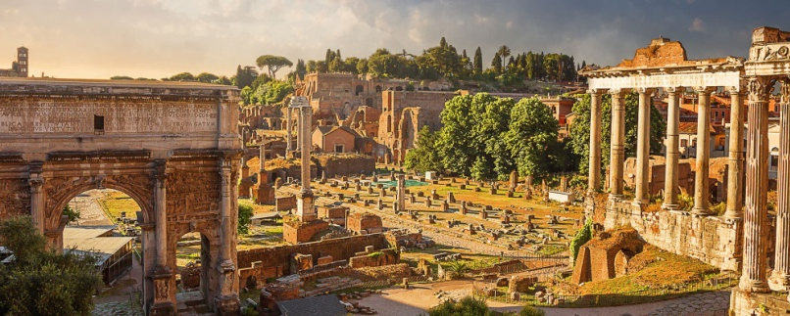
Уметност и архитектура Рима у доба републике
Архитектура
- Типични римски архитектонски подухвати
ФОРУМИ
Први је настао на месту где је пре изгдрадње канала , канала Cloaca Maximа била велика мочвара
Храмови налик на грчке (међутим, мешање јонског, дорког и коринтског стила)
Римљанима омиљени, као најукрашенији
Пула, римски храм, IV век п.н.е.

Slide 9
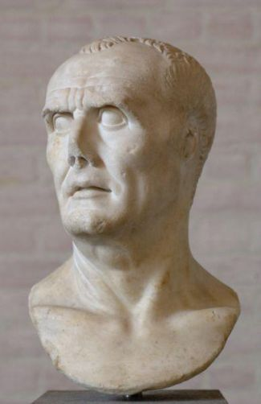
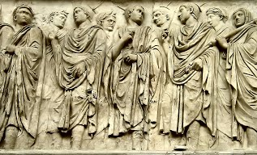
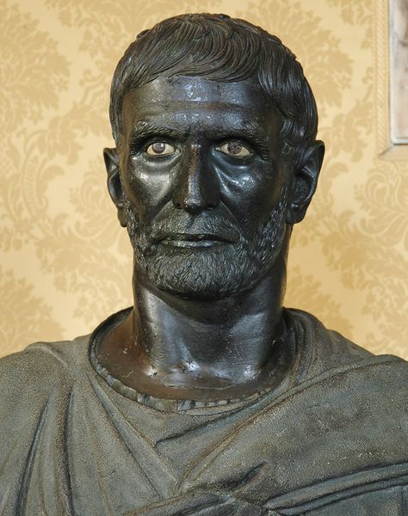
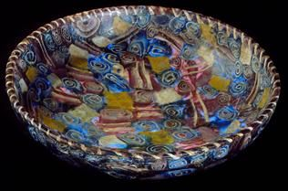
Уметност и архитектура Рима у доба републике
Скулптура и рељеф
Грци – идеализација лепоте = Римљани – реализам
Восак - коришћен као уметничко средство за додатно утицање на реализам и природност скулптура.
-Скулптуре израђеиване за потребе средње и више класе
-Бронза, камен
Рељефи - коришћени за украшавање славолука
Луције Јуније Брут
86. г. п.н.е., Гај Марије
Посуда , 100. г.п.н.е.

Slide 10
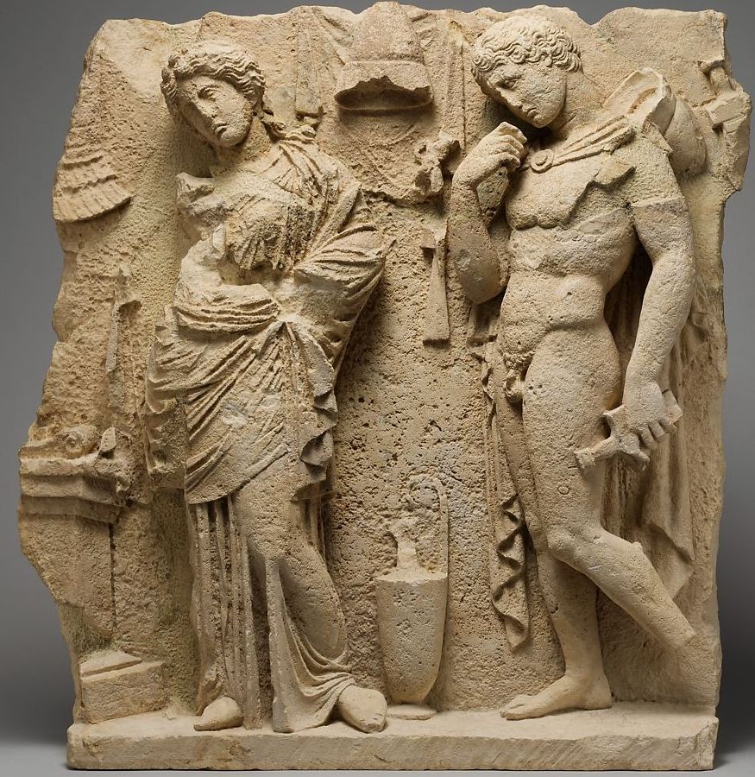
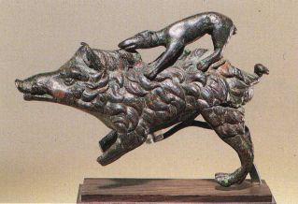
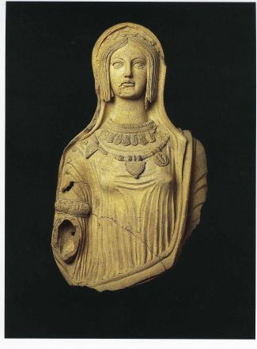
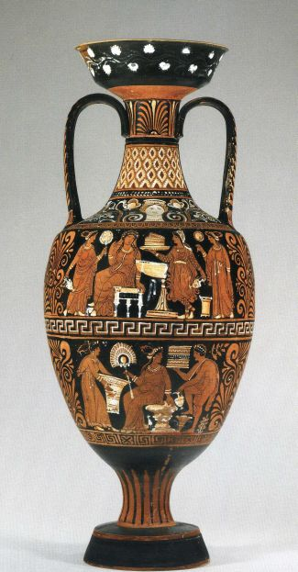
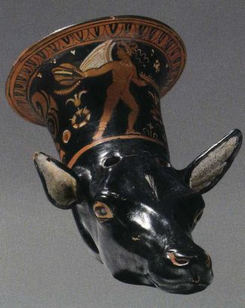
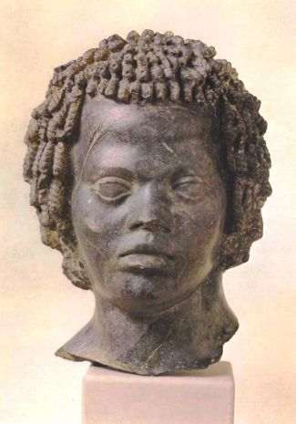
Уметност и архитектура Рима у доба републике
Скулптура и рељеф
500 – 200 г. п.н.е.
200 – 51 г. п.н.е.
340 г. п.н.е.
330. г.п.н.е.
2. Век п.н.е.

Slide 11
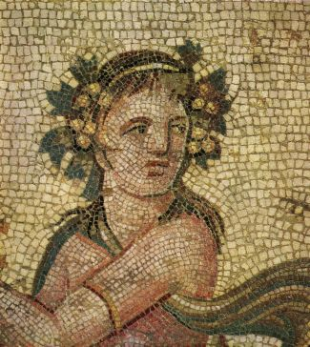
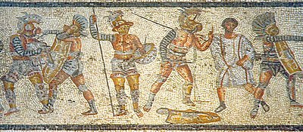
Уметност и архитектура Рима у доба републике
Сликарство
Зидно сликарство и украшавање кућа, Римљани су сматрали
супротним традиционалним схватањима, па првобитно није имало велику улогу.
- Јављају се први мозаици.
2. Век п.н.е.
150.г. п.н.е.

Slide 12
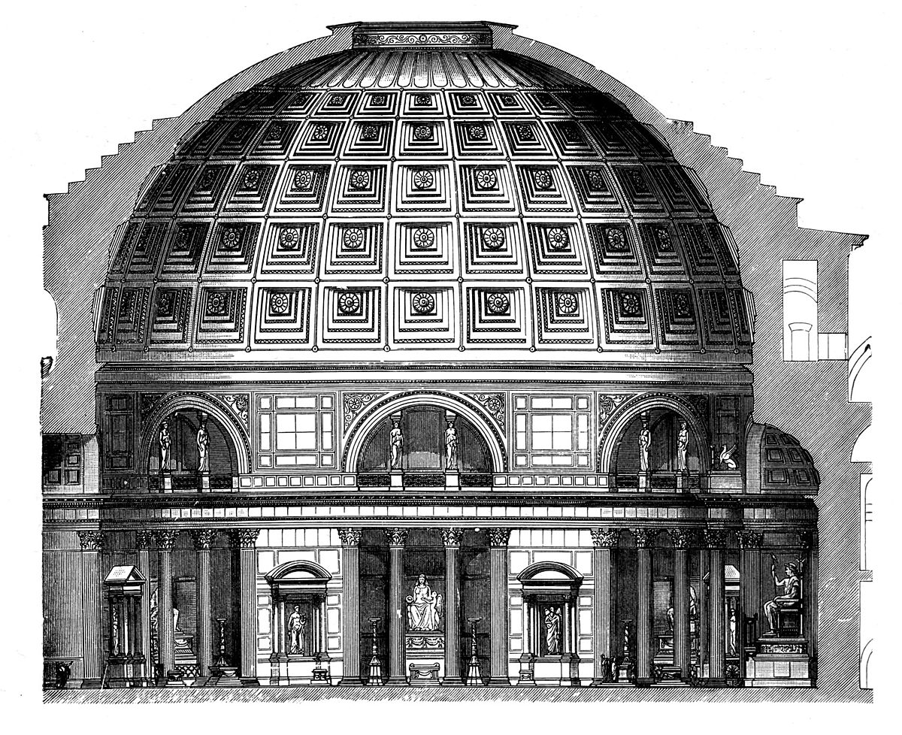
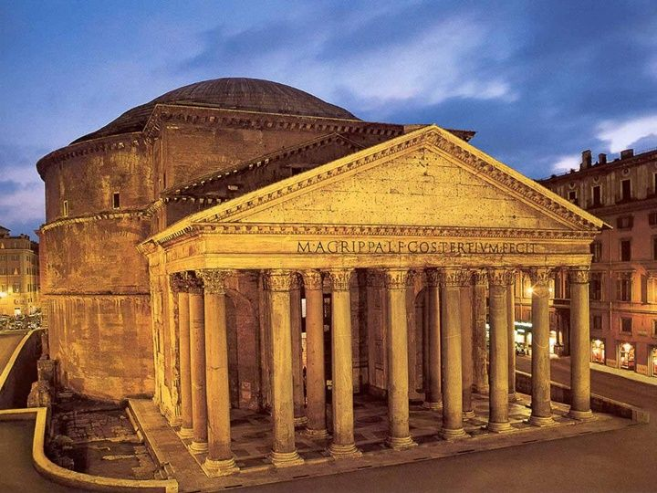
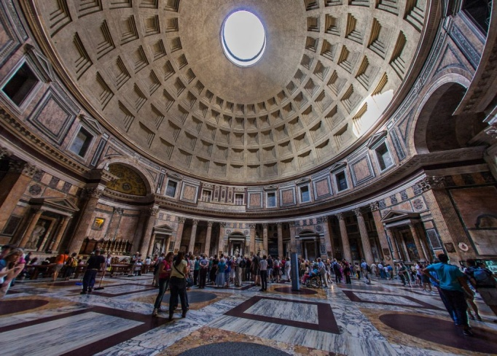
Уметност и архитектура Рима у доба царства
Зенит развоја уметности
Оригиналност
Архитектура
Пантеон – Марко Агрипа ( владавина цара Августа)
Купола кружног облика, висина: 43 метра, два пута страдао у пожару
Храм свих богова

Slide 13
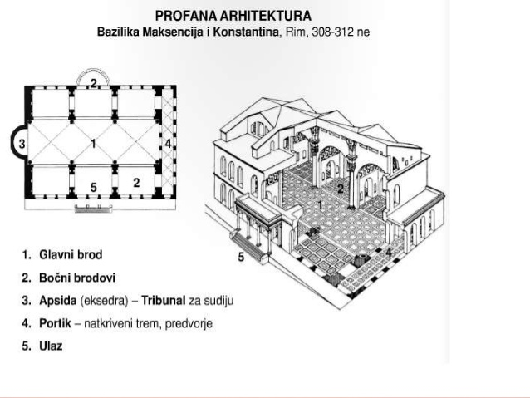
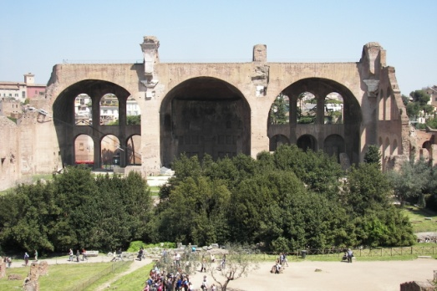
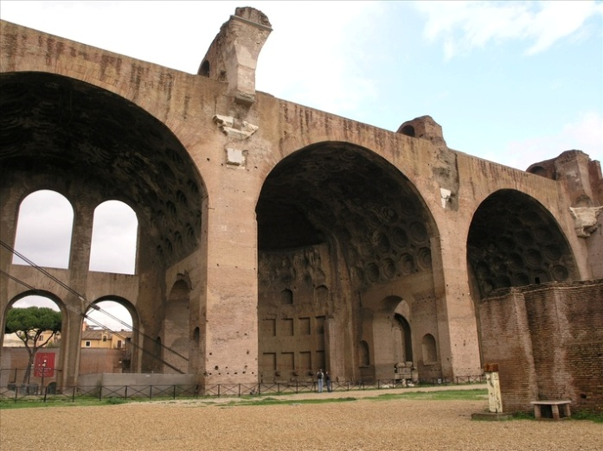
Уметност и архитектура Рима у доба царства
Архитектура
Базилике – велике дворане које су служиле као суднице или зграде за јане скупове
(на њиховом примеру изграђене су прве хришћанске цркве)

Slide 14
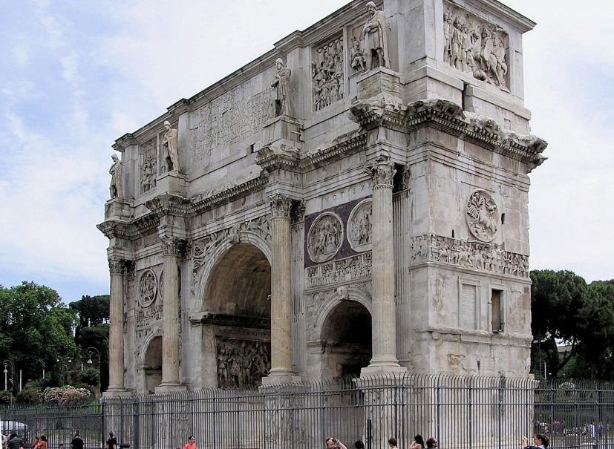
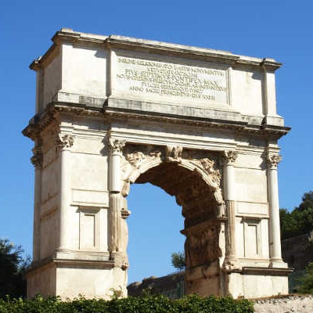
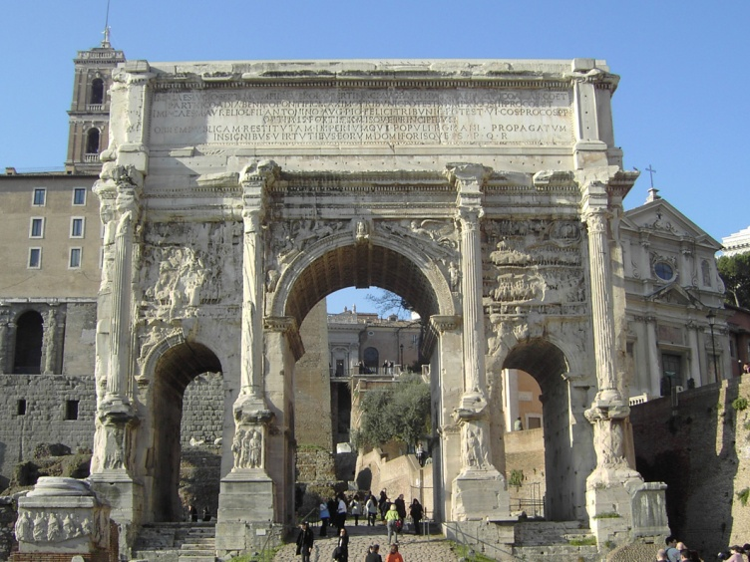
Уметност и архитектура Рима у доба царства
Архитектура
Почиње израдња славолука ( тријумфалних лукова)
Грађени су поводом царских успеха
Састојали су се од 1 до 3 лука кроз који су пролазили цареви са својом свитом
Неки од најпознатијих: Константинов, Титов, Септимија Севера
312. г.н.е., највећи римски славолук
82. г, подигао га је Домицијан у част брата
203. , бели мермер

Slide 15
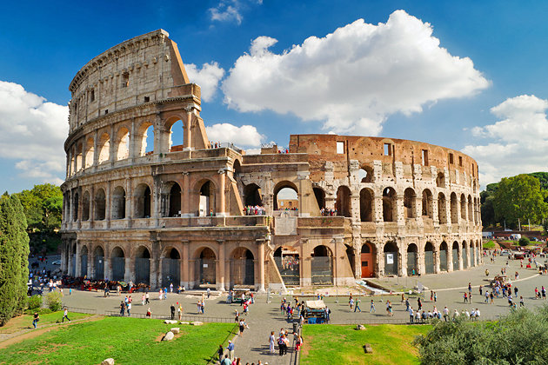
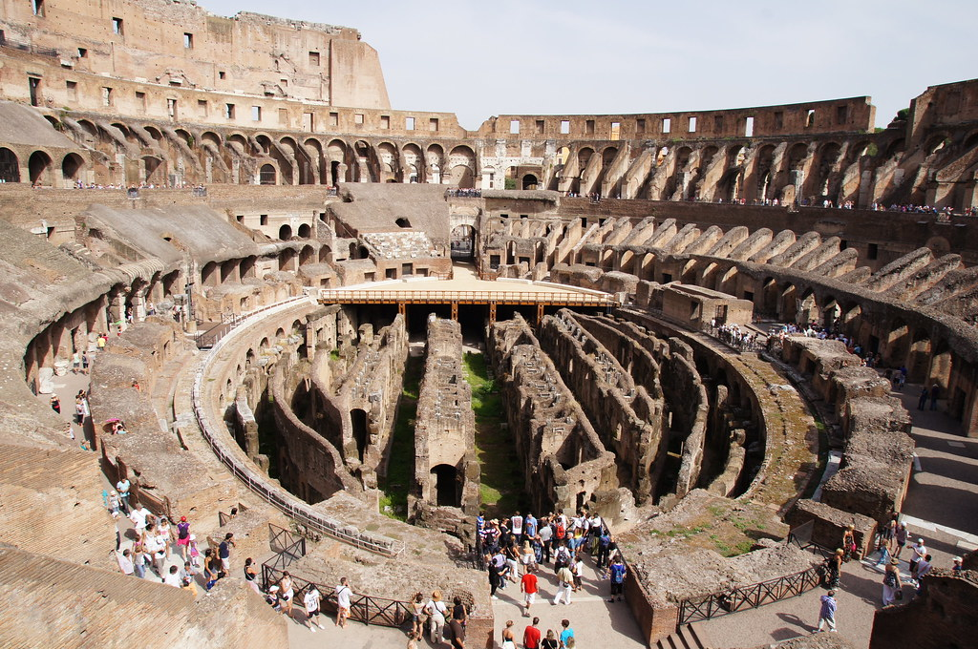
Уметност и архитектура Рима у доба царства
Архитектура
Амфитеатри – арене намењене гладијаторској борби
Назив потиче од речи арена – песак
КОЛОСЕУМ-Флавијев храм (70 – 80)
Имао капацитет 50.000 људи, три спрата: први – дорски , други – јонски, трећи – коринтски
Некада су амфитеатри пуњени водом ради одржавања поморских битака

Slide 16
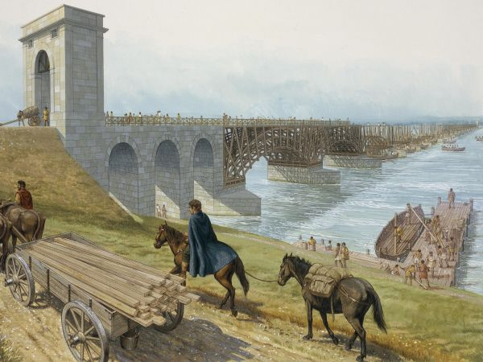
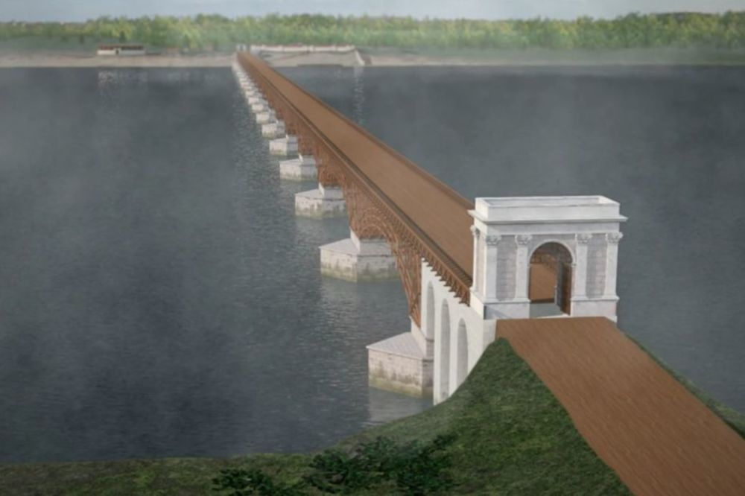
Уметност и архитектура Рима у доба царства
Архитектура
Мостови-грађевине од изузетне важности – аквадукти
Употреба знања о изградњи лукова
Трајанов мост ( борба против Дачана)
Доња Мезија --- Дакија (Дунав)
Архитекта : Аполодар из Дамаска
Висина: 15 метара, ширина: 20 метара

Slide 17
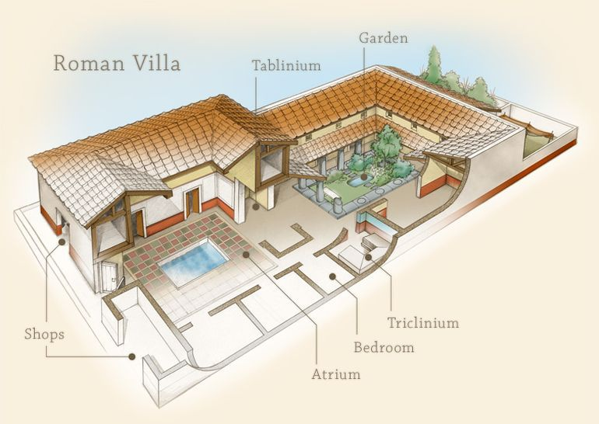
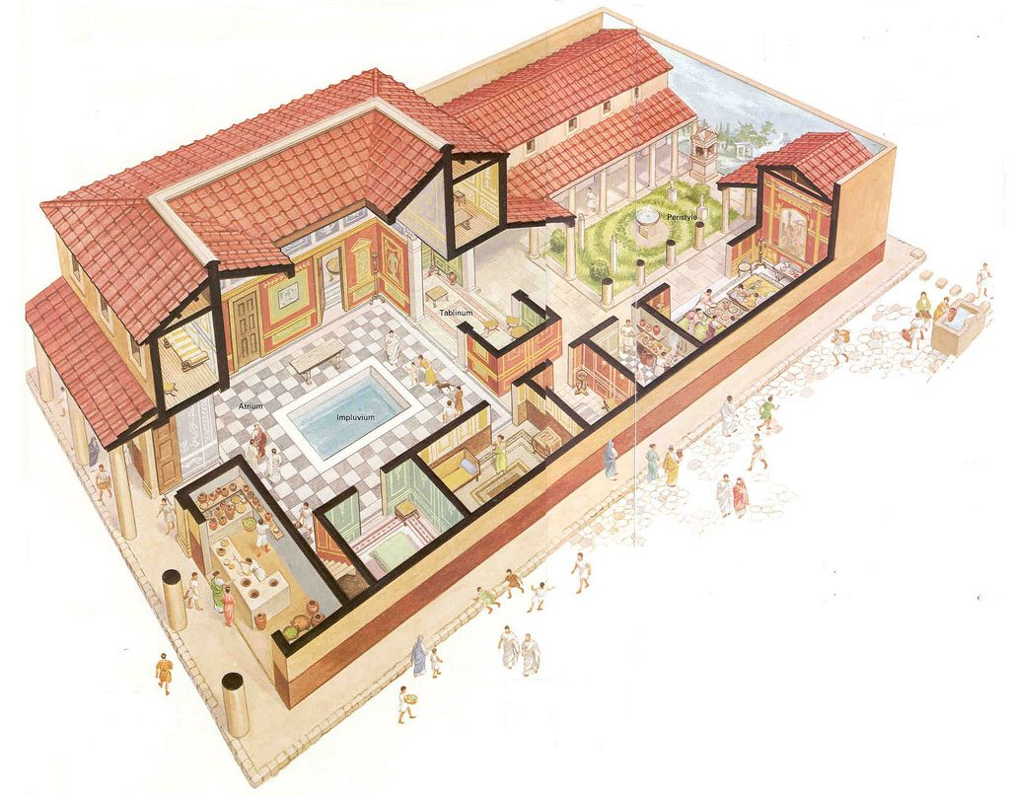
Уметност и архитектура Рима у доба царства
Архитектура
Стамбене зграде:
Куће (domus)
Зграда вишеспратница (cenakule) до десет спратова
Стамбени блокови (insulae = острва)
Квадратне просторије поређане око дворишта, у средишту базен етрурског порекла – АТРИЈА
Раскошне, велике грађевине

Slide 18
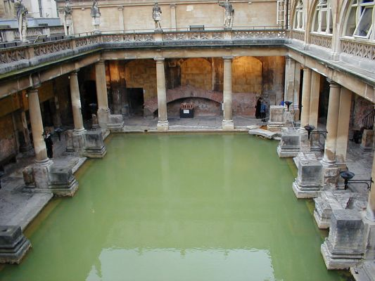
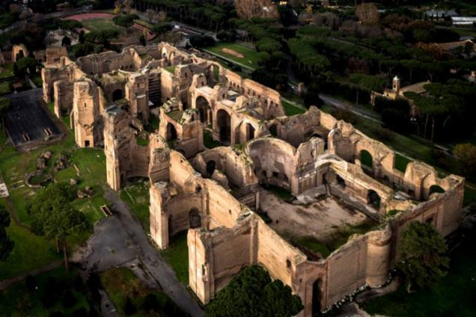
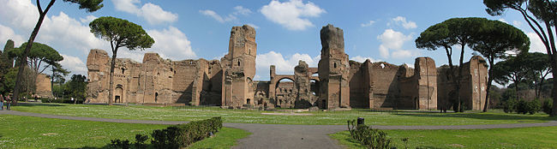
Уметност и архитектура Рима у доба царства
Архитектура
Терме – јавна купатила
Одмор и забава
Базени, библиотеке, радње, галерије
Каракалине терме:
Висина: 40 метара
Површина: 100.000 метара квадратних
-Остаци римске терме код нас у Сремској Митровици

Slide 19
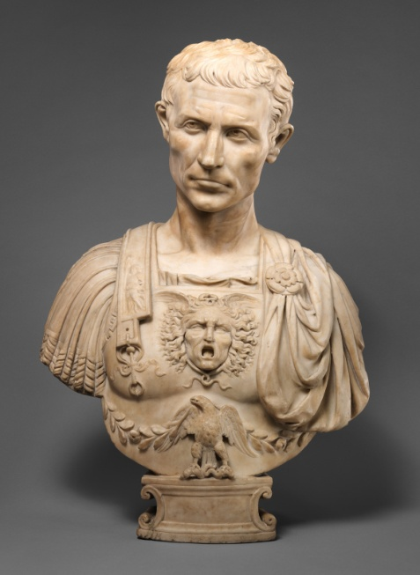
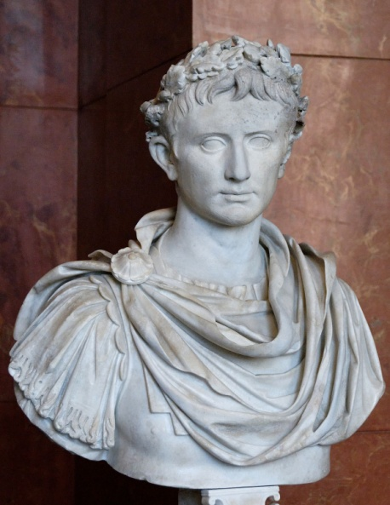
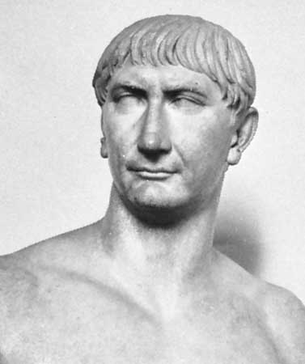
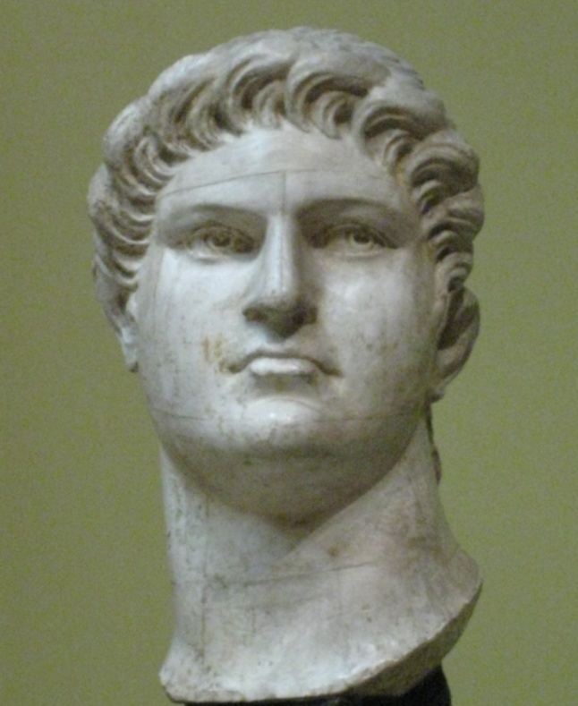
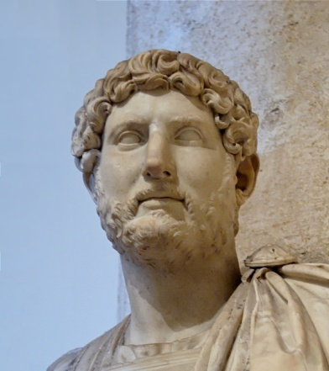
Уметност и архитектура Рима у доба царства
Скулптура и рељеф
Приказивање историјских догађаја, портрета царева, патриција...
Римска скулптура среће се у свим димензијама
Августово доба – убрзан развој портретисања – бели мермер
Римска скулптура губи на значају и квалитет слаби (3. век н.е.)
Гај Јулије Цезар
Октавијан Август
Трајан
Нерон
Хадријан

Slide 20
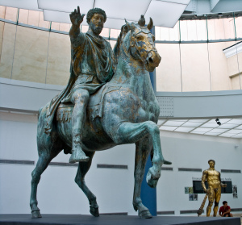
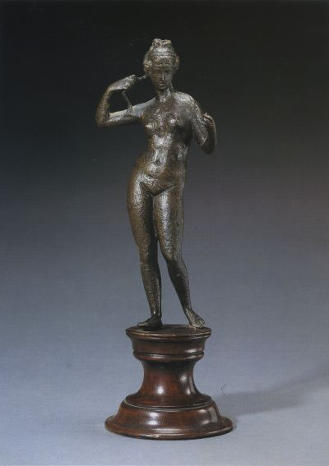


Уметност и архитектура Рима у доба царства
- Једини сачувани коњанички споменик, бронза – Марко Аурелије
Клаудије
Венера, 150 г.н.е.
Каракала

Slide 21



Уметност и архитектура Рима у доба царства
Скулптура и рељеф
Рељефима су обележавани историјски и митолошки догађаји, украшавани саркофази
Велики број сачуван је на стубовима и славолуцима
- Титов славолук, Константинов славолук, тријумфални стуб Аурелија, Трајанов стуб
Титов славолук
Освајање Јерусалима
82. година

Slide 22




Уметност и архитектура Рима у доба царства
Скулптура и рељеф
Константинов славолук
Најукрашенији славолук антике

Slide 23




Уметност и архитектура Рима у доба царства
Скулптура и рељеф
Трајанов стуб,
Висина стуба:38 метара
Ширина рељефа:1,27 метара
155 слика борби против Дачана

Slide 24



Уметност и архитектура Рима у доба царства
Скулптура и рељеф
Стуб Марка Аурелија
Висина: 40 метара
Ратови на Дунаву
Крај 2. века

Slide 25



Уметност и архитектура Рима у доба царства
Сликарство
Ставови о зидном сликарству се мењају у потпуности. (развој)
Зидно сликарство у гробницама – пејзажи, митолошке сцене, ретко историјске...
Мозаик – очуванији
Слике на дрвету и тканини – увожене
У позно доба – утицај египатског и алексанријског сликарство
Помпеја – вулканска ерупција 79. године – пепео допринео очувању уметности – Вила Мистерија
Лов, морепловство, митологија... (Мотиви)
Помпеја жртве

Slide 26






Уметност и архитектура Рима у доба царства
Венера
Утицај египатског сликарства
битка код Иса
Александар Велики

Slide 27





Значајна дела
Римски патрициј
75 – 50 г.п.н.е.
208 cm × 163 cm × 112 cm, Лаокон и његови синови,
27 г.п.н.е, мермер
Девојка са велом
Висина: 48 цм
Славолук Септимија Севера, бели мермер, 203.г.п.н.е.

Slide 28





Значајна дела
Диоклецијанова палата, 3. век п.н.е., Сплит
Константин Велики, 304, мермер
Римски војник
Вила Ливија, 39 г.п.н.е.
Ливија

Slide 29






Значајна дела
Феликс Ромулијана, 3-4. век, близина Зајечара
Резиденција римског цара Гаја Валерија Максимијана Галерија
По мајци Ромули, назвао га је Ромулијана

Slide 30






Значајна дела
Медијана
Близина Ниша, време владавине цара Константина Великог
Површина: 40 хектара

Slide 31



Значајна дела
Сирмијум
Римске терме, Чачак

Slide 32

КРАЈ
Хвала на пажњи!
Ars longa vita brevs – Уметност је дуга, живот кратак.

